Slide 1
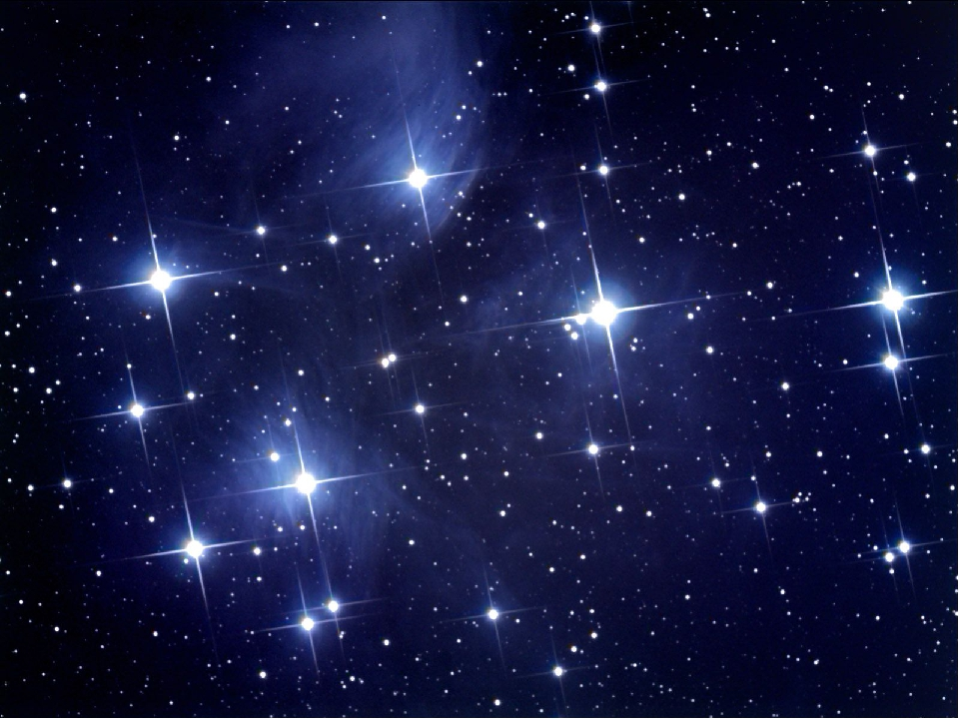
МДОАУ «Центр развития ребенка детский сад № 104 «Золотая рыбка» г. Орска»
Дневник декады
«Юные покорители космоса»
Группа № 3 «Рыбки»
Воспитатели: Курманова Д.А.
Кручинина В.А.

Slide 2
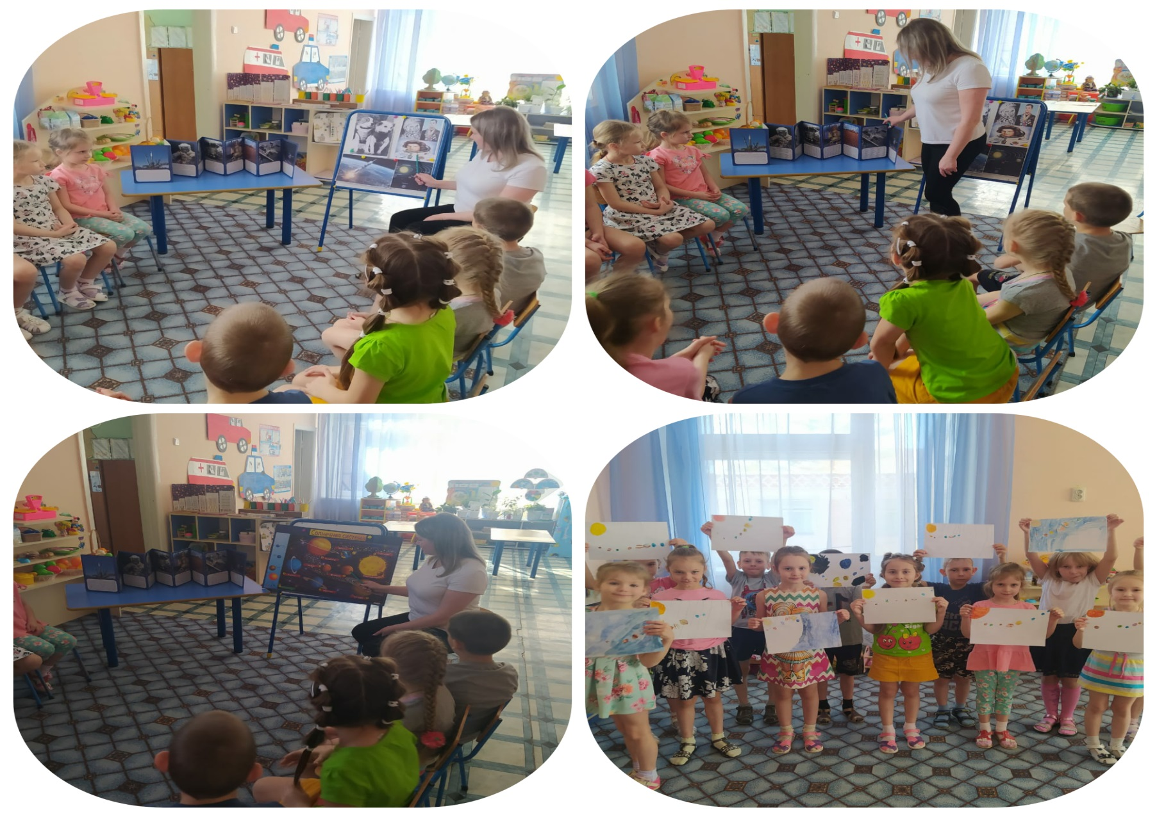
1 день декады – Тематическое занятие «Космические дали»

Slide 3
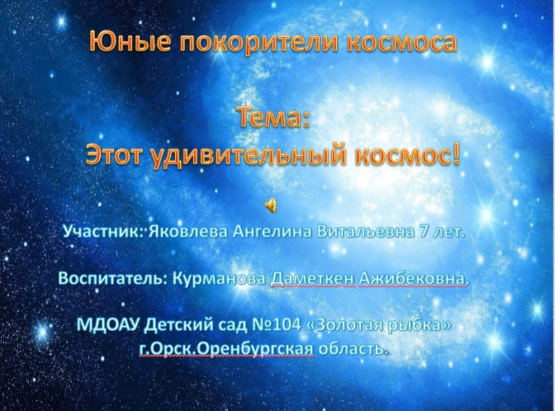
2 день декады – Презентация, посвященная 60 летию – Дню Космонавтики

Slide 4
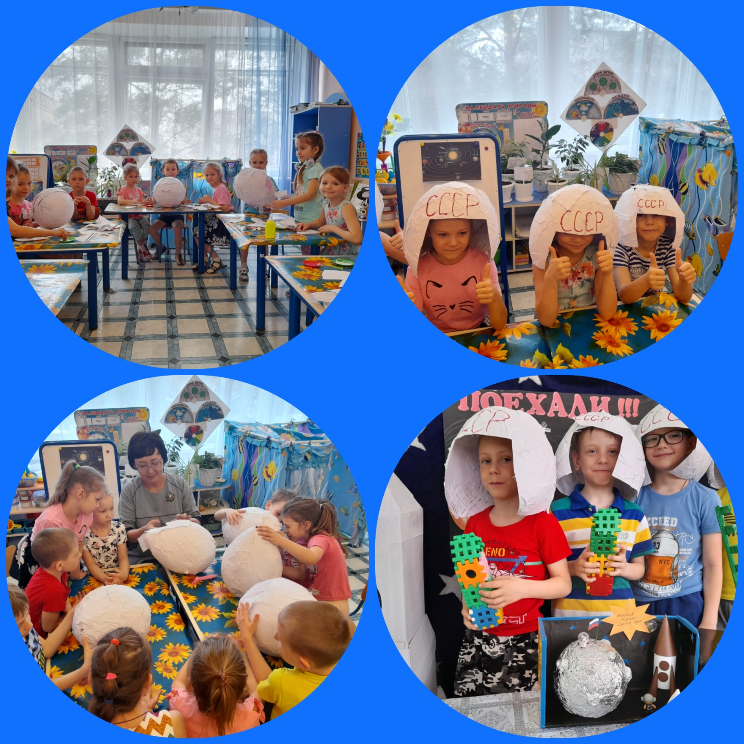
3 день декады – фотографии с космическими атрибутами

Slide 5
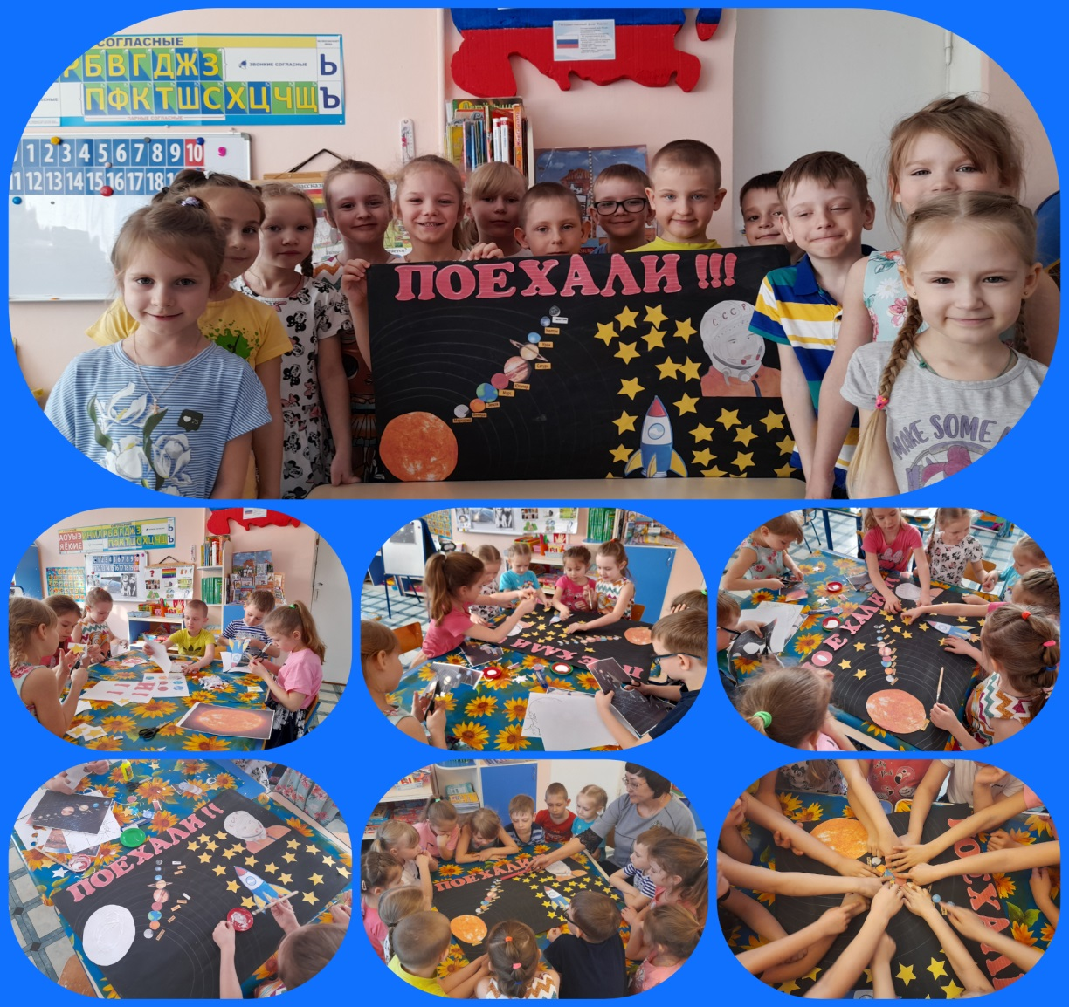
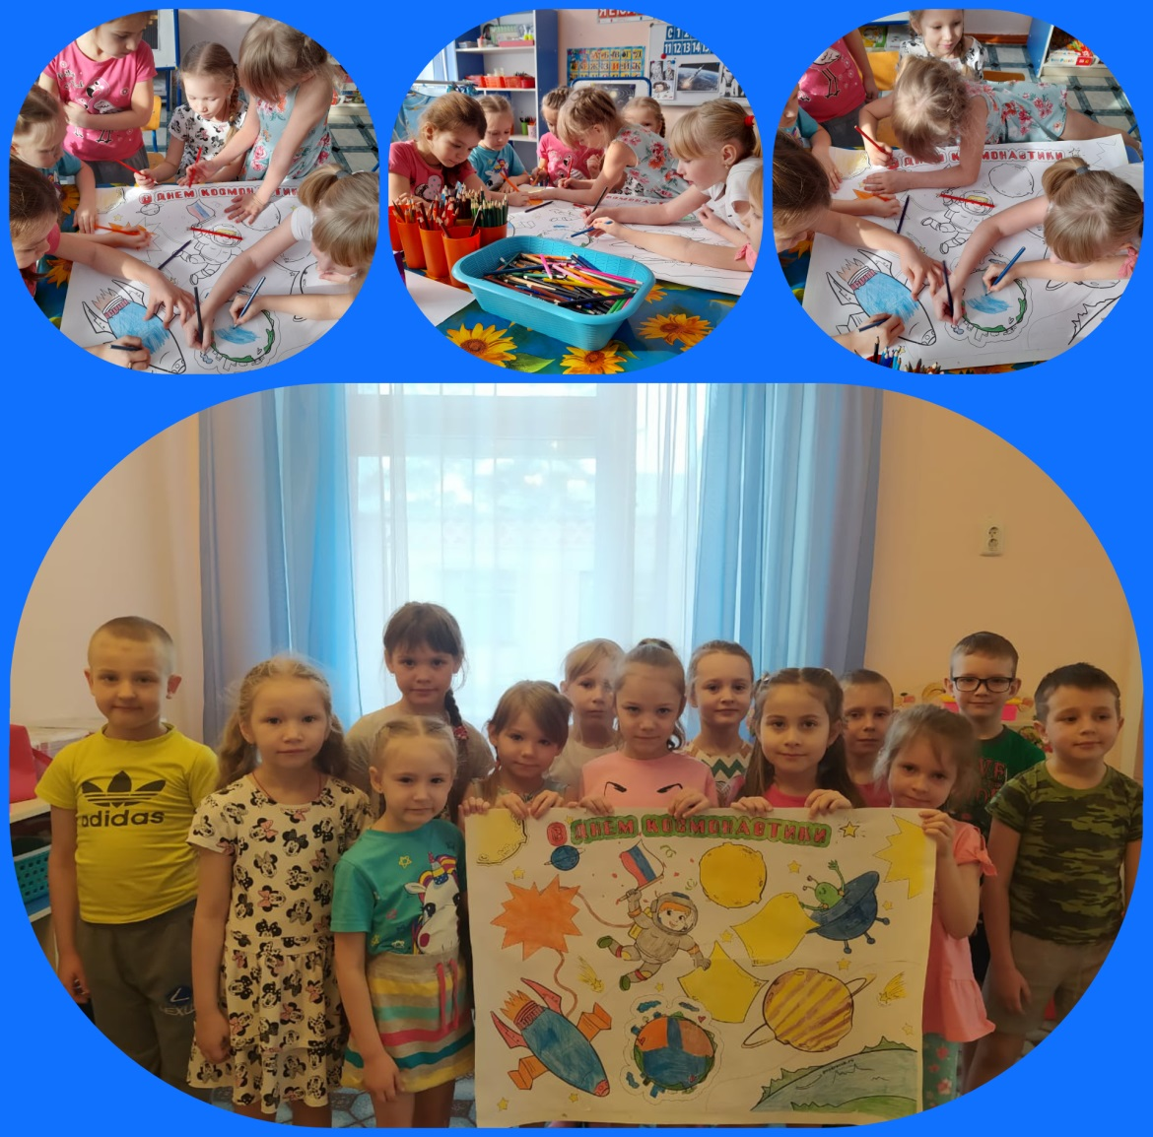
4 день декады – коллаж «Полёт Ю.Гагарина в Космос»

Slide 6
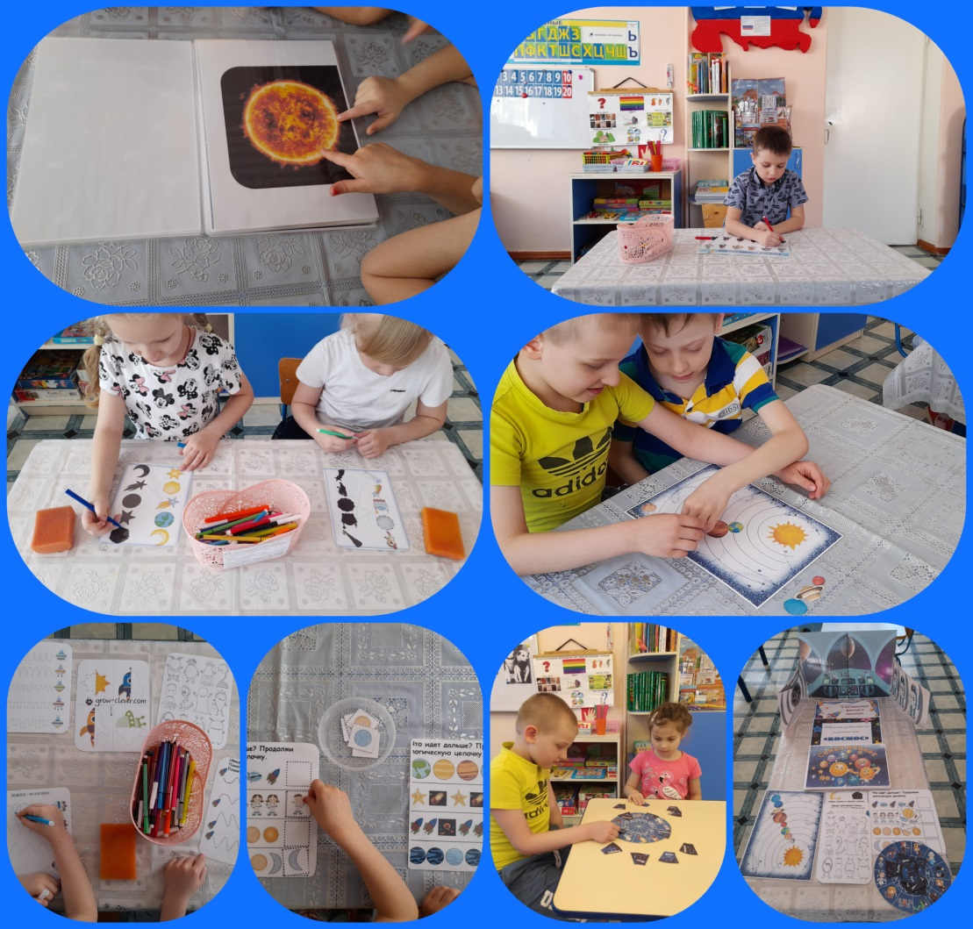
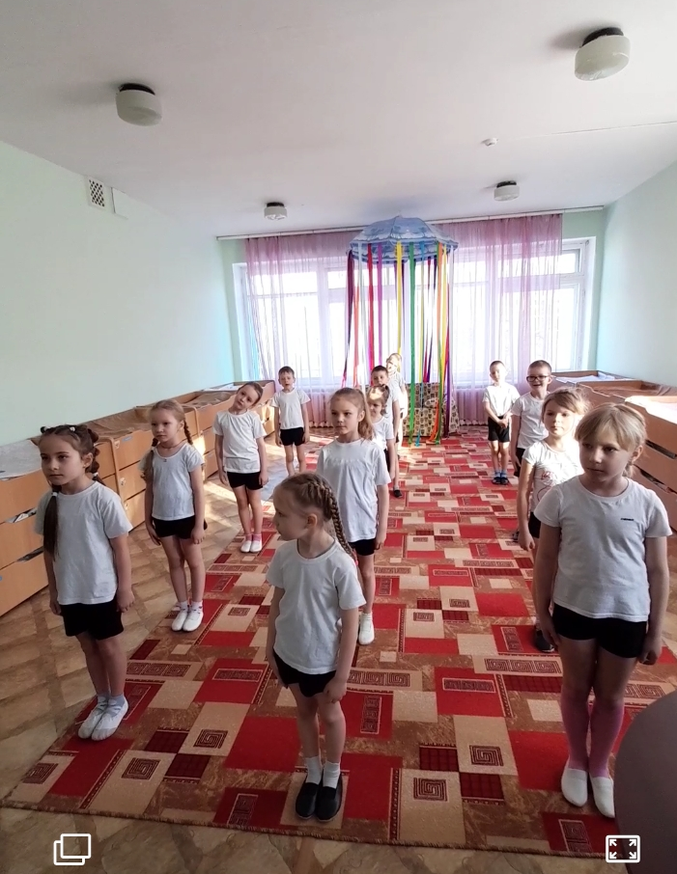
5 день декады - разработка дидактических игр
- видеофрагмент утренней гимнастики
https://drive.google.com/file/d/1-HXrUhLJK0_HAEXVheVo44VoCrdvU6uA/view?usp=drivesdk

Slide 7
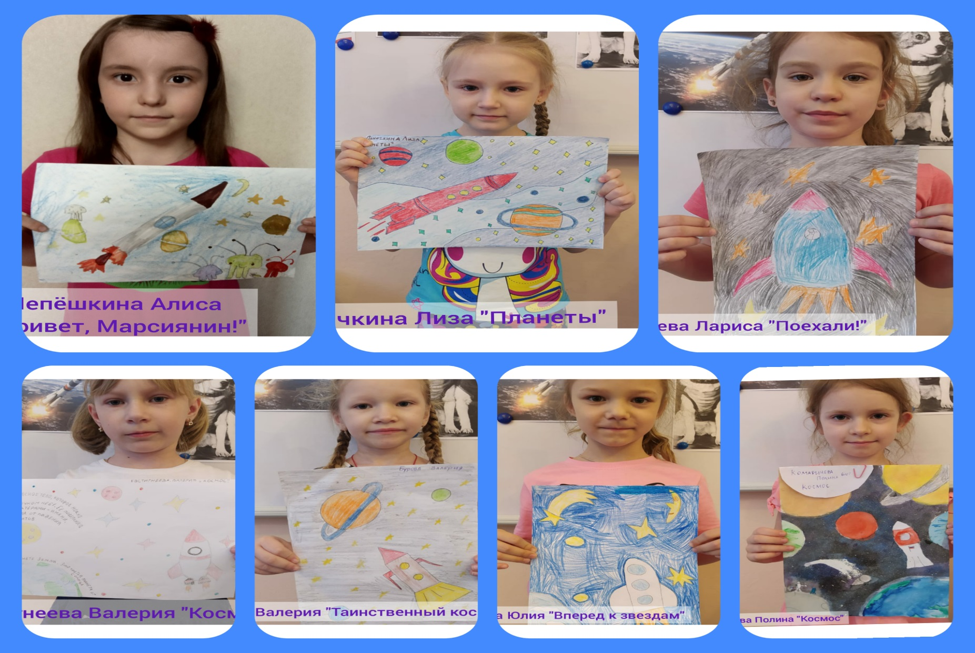
6 день декады – конкурс рисунков и конкурс декламации стихов
https://drive.google.com/file/d/1-Fp4XSXLuwJuUOchtU7W41P2YWmpgORC/view?usp=drivesdk
https://drive.google.com/file/d/1-HWCtEas6Eu87BWbL4pxOCHcwzma3LGD/view?usp=drivesdk

Slide 8
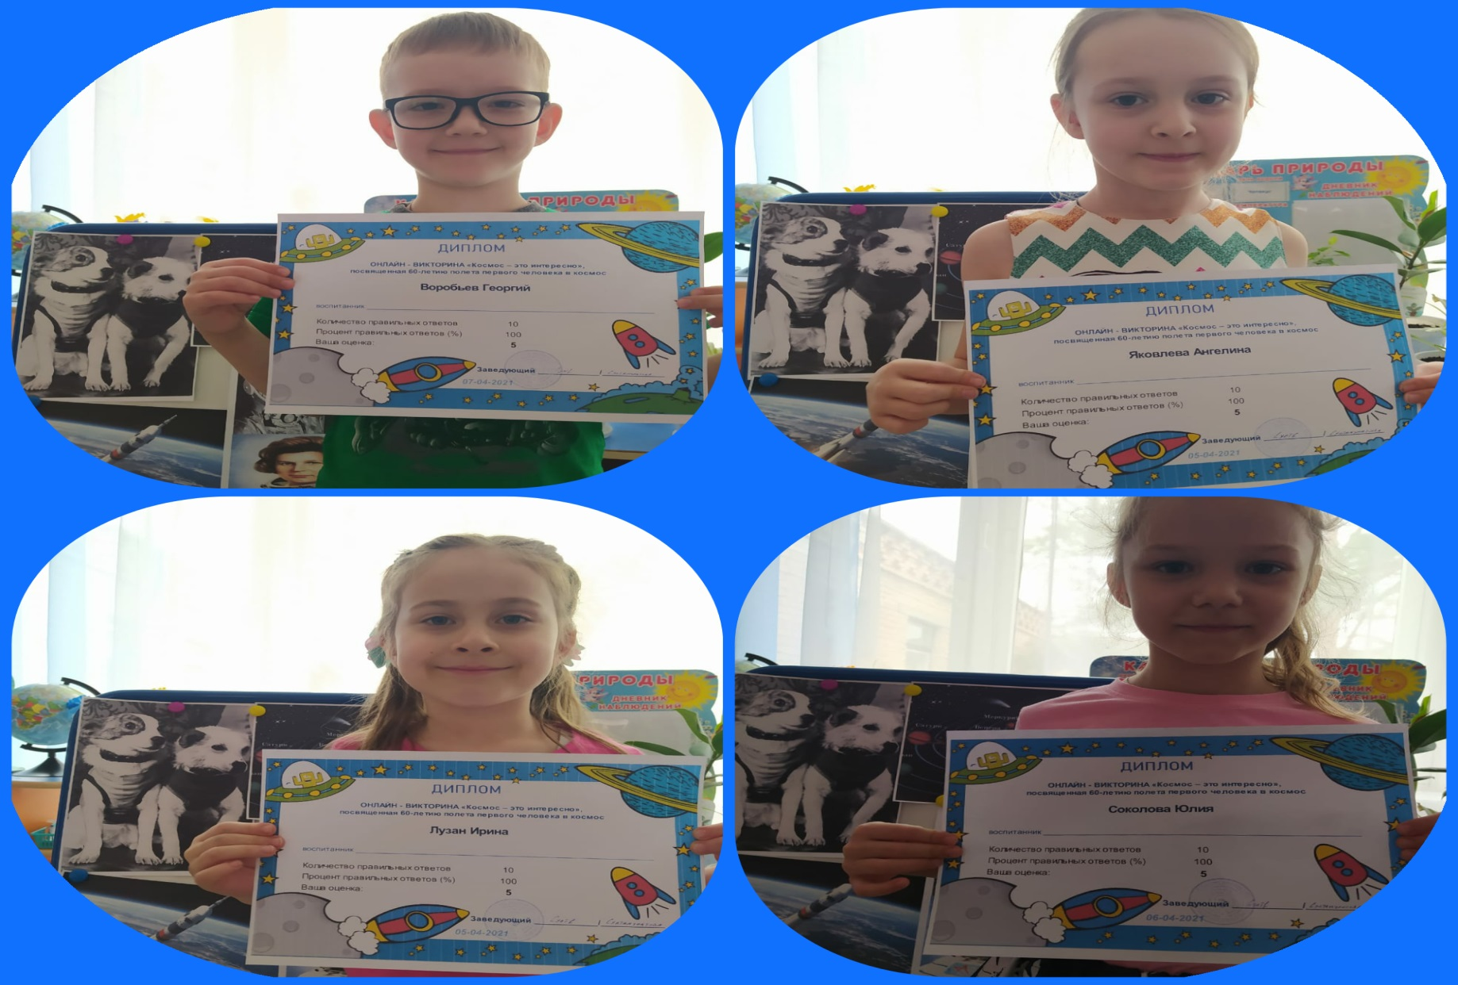
7 день декады – викторина для детей

Slide 9
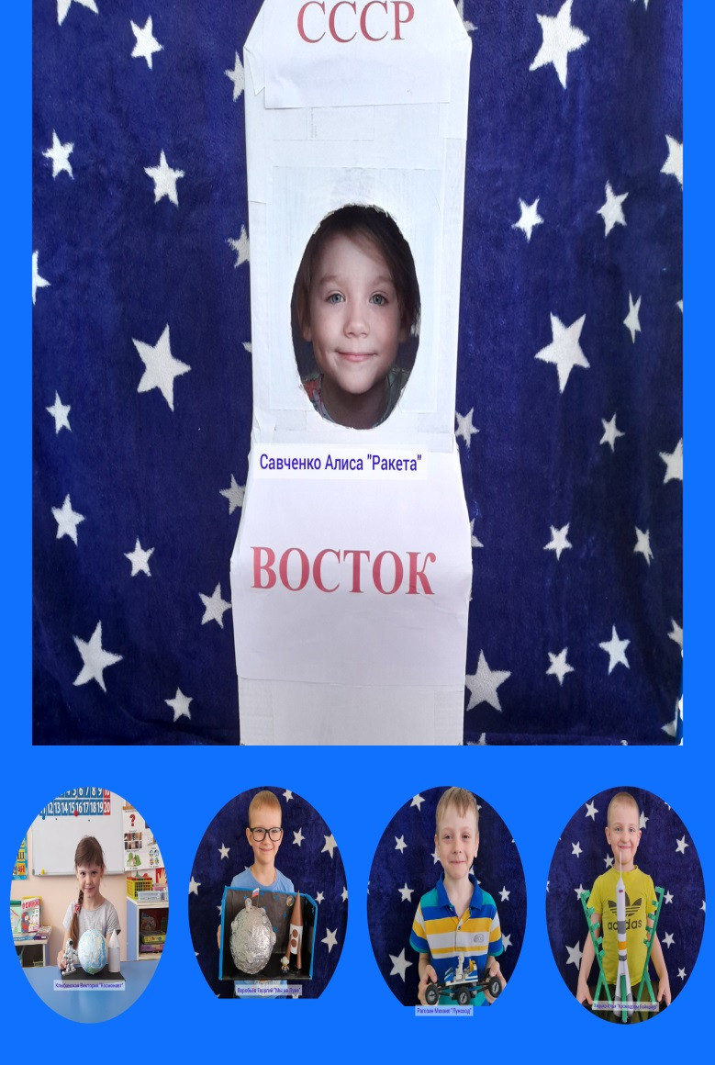
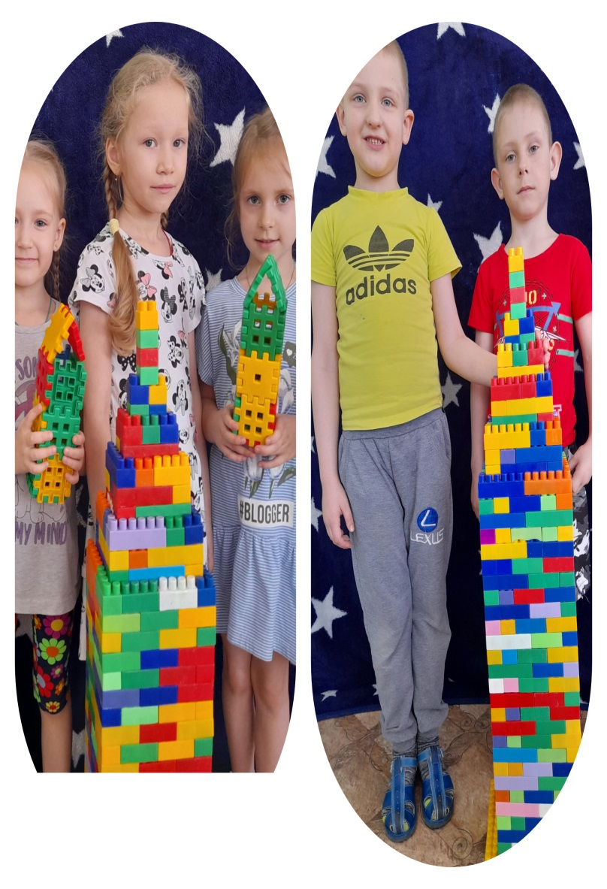
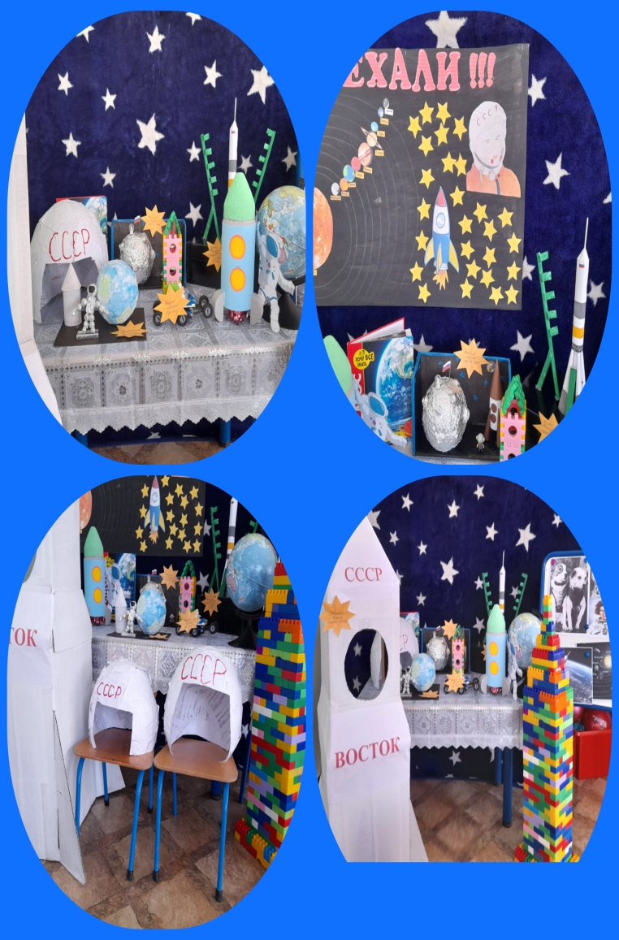
8 день декады – творческая выставка «Космос глазами детей»

Slide 10
9 день – заполнение электронного дневника декады
«Юные покорители космоса»

Slide 11
СПАСИБО ЗА ВНИМАНИЕ!!!

